Slide 1

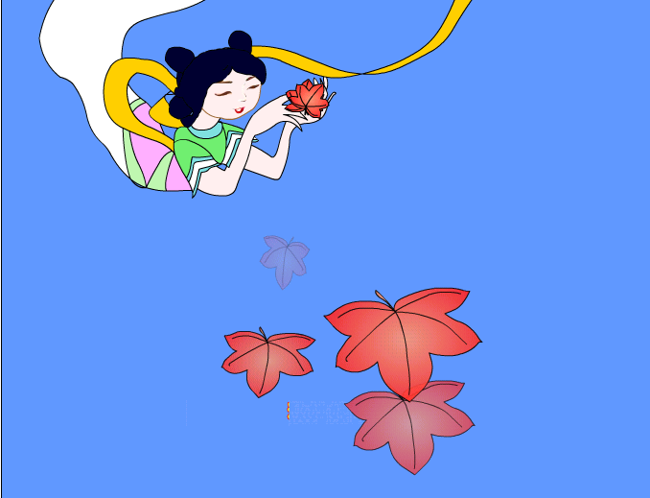




秋姑娘的信
7.

Slide 2
读一读
好朋友
摘下
生病
山村
写信
裹上
小心
片片枫叶

Slide 3

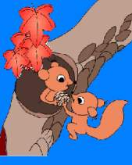

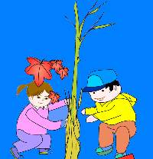
说一话
大雁
秋姑娘的信，一封给______
一封给______ 一封给______，
再一封给_________ 。
青蛙
松鼠
山村孩子

Slide 4


我要读
fēnɡ
xiě
ɡěi
一封写给南
去的大雁，
南
yàn
rànɡ
tā
去
让它们
路上多加小心。
lù
duō
jiā
路上
多加

Slide 5

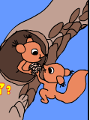
yì fēng xiě gěi tān wán de sōng shǔ
一 封 写 给 贪 玩 的 松 鼠，
快 准 备 好 充 足 的 食 物。
贪 玩
kuài zhǔn bèi hǎo chōng zú de shí wù
充 足
我要读

Slide 6



我要读
yì fēng xiě gěi yào ōng mián
一 封 写 给 要 冬 眠
的 青 蛙，盖 好 被 子 别 着
凉 生 病。
冬 眠
de qīng wā gài hǎo bèi zi bié zháo
盖 好
liáng shēng bìng

Slide 7
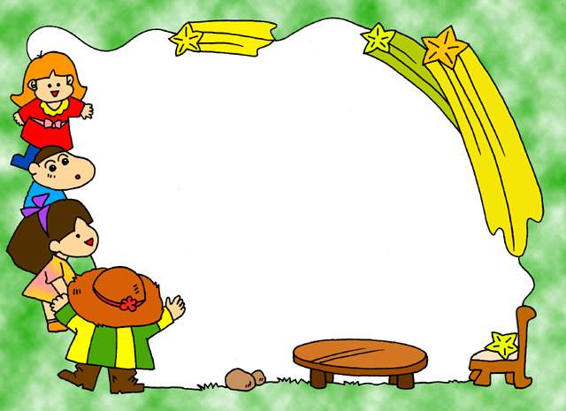
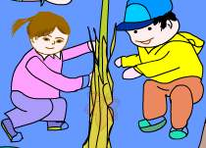
我要读
zài xiě yì fēng gěi shān cūn
再 写 一 封 给 山 村
孩 子，别 忘 了 给 小 树
裹 上“冬 衣”。
hái zi bié wàng le gěi xiǎo shù
guǒ shang dōng yī
冬 衣

Slide 8
我要读
yí shù shàng de fēng yè dōu dào
咦，树 上 的 枫 叶 都 到
哪 儿 去了？
哈，全 被 秋 姑 娘 写 了
信。
nǎ er qù le
hā quán bèi qiū gū niáng xiě le
xìn

Slide 9
练一练
我 想 写 一 封 信 给_____
告 诉 他___________。

Slide 10


ān quán
wēn nuǎn
安
全
温
暖
kuài lè
快 乐
jiàn kānɡ
xìnɡ fú
健
康
幸
福

Slide 11

秋姑娘再见!

